Slide 1
投教课——
风口解读之金融科技
2025 .6.26
主讲老师
梁洁云
执业编号
A1120619060027
Notes:
补充讲讲上能电气

Slide 2
风口解读

Slide 3
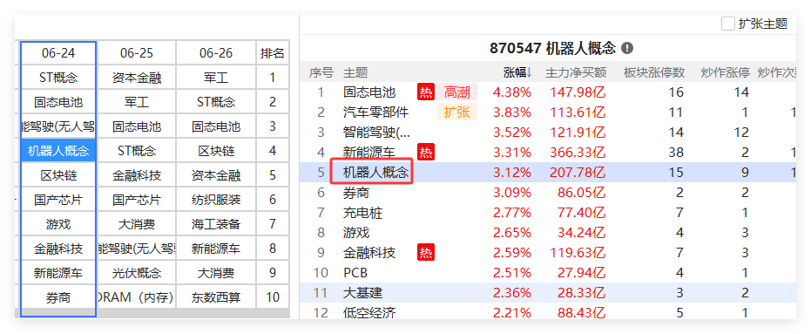
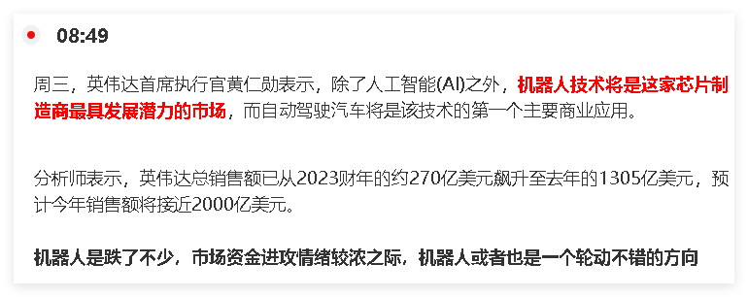
市场风口
机器人：轮动修复
周三，英伟达首席执行官黄仁勋表示，除了人工智能(AI)之外，机器人技术将是这家芯片制造商最具发展潜力的市场，而自动驾驶汽车将是该技术的第一个主要商业应用

Slide 4
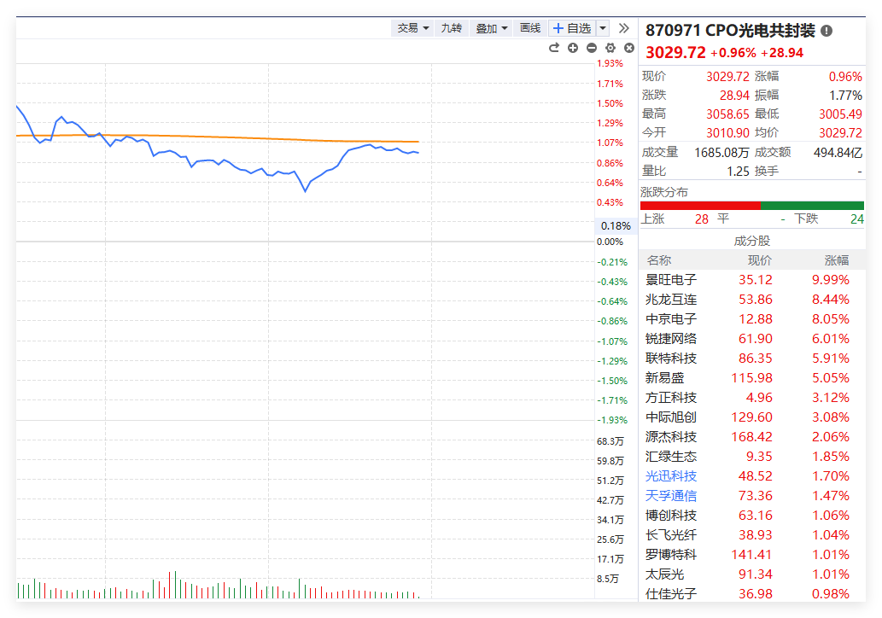
市场风口
CPO: 业绩支撑
2025年A股中报季拉开帷幕，业绩超预期个股正成为市场最硬核的上涨引擎。
光通信：博创科技吃透AI算力红利，800G光模块绑定英伟达；锐捷网络凭交换机市占率碾压同行
博创科技一季度净利润暴增322652%
泰凌微公告，预计上半年净利润同比增长267%
思特威中报预增2651.81
广大特材公告，预计上半年净利润同比增加368%

Slide 5
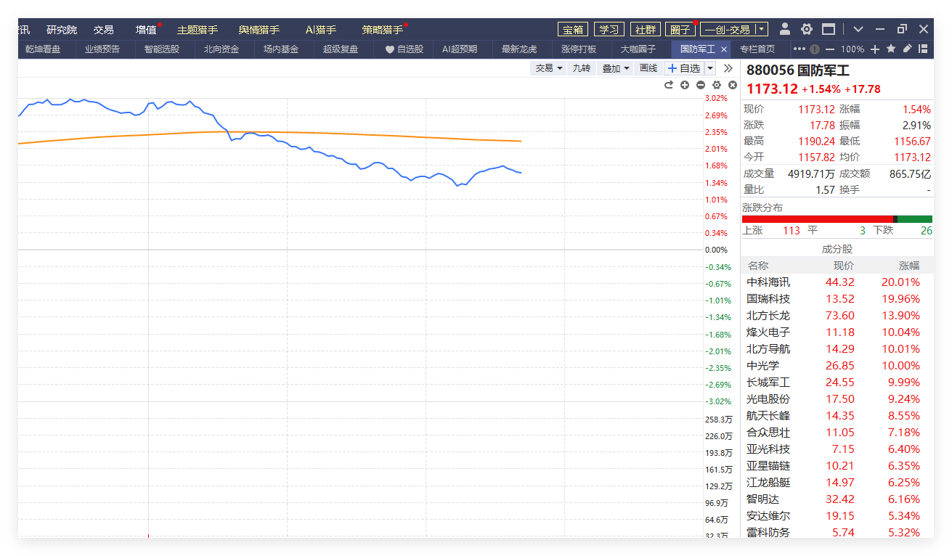
市场风口
军工：超预期
2025 年 6 月，一则重磅消息震动国际舆论场 —— 中国正式宣布将于 9 月 3 日举行盛大阅兵仪式，以纪念中国人民抗日战争暨世界反法西斯战争胜利 80 周年。1945 年 9 月 2 日，日本政府在投降书上签字，9 月 3 日，被定为中国抗日战争胜利纪念日
我国将于9月3日举行阅兵，选在抗日战争胜利80周年纪念日，很多人期待能够在此次阅兵中看到新的武器装备，以及进一步展示我国军队的强大实力，这次阅兵还有“威慑”信息，当前国际局势非常复杂，全球局势动荡不安。尤其强调“所有装备都是国产”，无疑是在向世界展示我们的军力和自主创新的成果。俄罗斯总统普京已确认出席。
海、陆、空
东风系列导弹家族可能迎来新成员空中力量方面，
歼 - 35 隐形战斗机若以编队形式飞过天安门上空
Notes:
阅兵都是展示自己国力与军事威慑的重要方式，比如，特朗普总统的生日时，美军便举行了盛大的阅兵仪式。
今年的9月3日，是中国人民抗日战争胜利80周年纪念日。
更令人惊讶的是，参加这次阅兵的还包括了一批特殊的嘉宾——国民党的抗日老兵。这一举动，无疑展示了我们对所有为国捐躯的英雄们的尊重与敬意。毕竟，无论是当年的国民党抗战军人，还是如今的人民解放军，他们的共同目标都是为了保护祖国，捍卫民族尊严。
参考 2019 年国庆阅兵的宏大场面，1.5 万人受阅队伍、160 余架飞机、580 台装备整齐列阵，彰显强大国防实力。2025 年阅兵，有望在此基础上实现新突破，诸多新型装备或首次亮相。

Slide 6
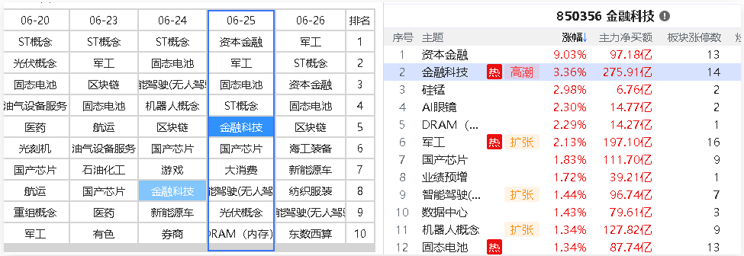
市场风口
金融科技→软件信息/计算机设备 （反复活跃）

Slide 7
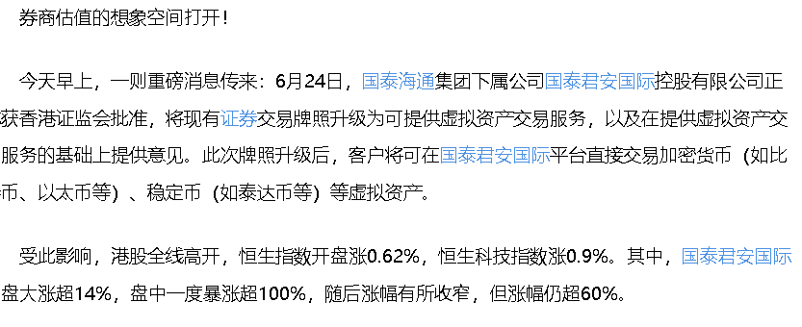
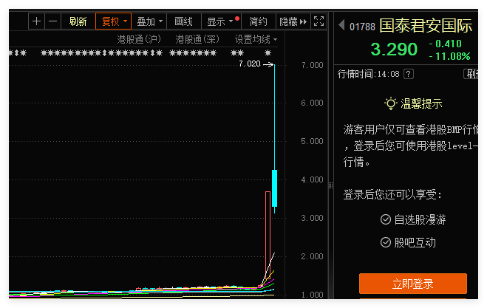
逻辑1：事件催化
6月25日，国泰君安国际获虚拟资产牌照，港股涨198%，券商估值变化——有分析认为，稳定币有望推动券商角色根本性转变，即从交易通道商转向资产证券化引擎和跨境清算枢纽，这对于券商的估值提升，可以说是重要加分项。

Slide 8
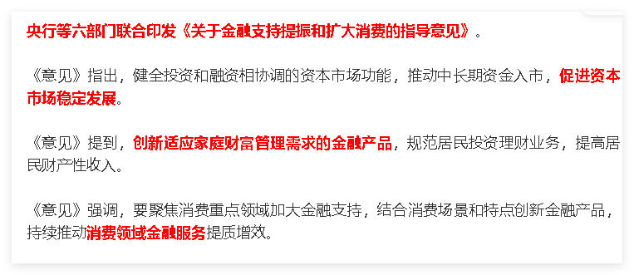
逻辑2、政策加力推动
央行等六部委联合印发《关于金融支持提振和扩大消费的知道意见》

Slide 9
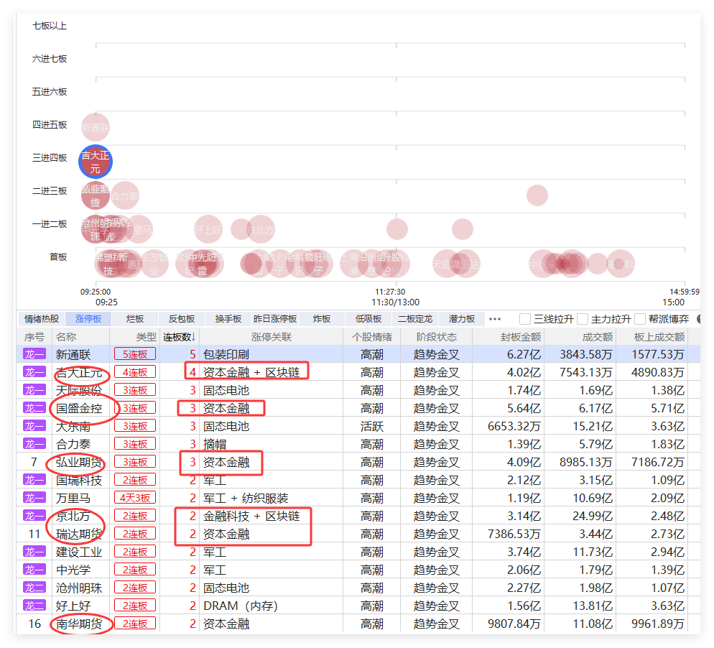
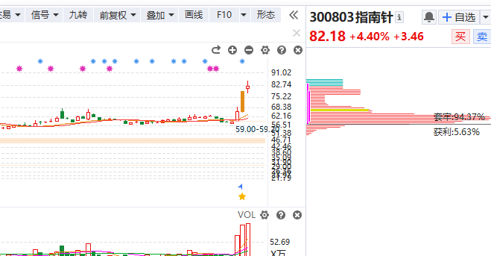
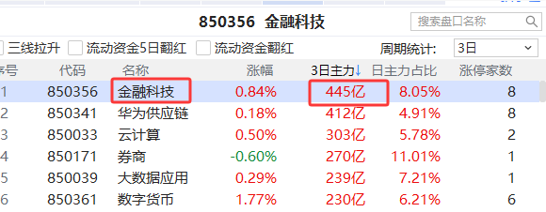
逻辑3、资金深度入场

Slide 10
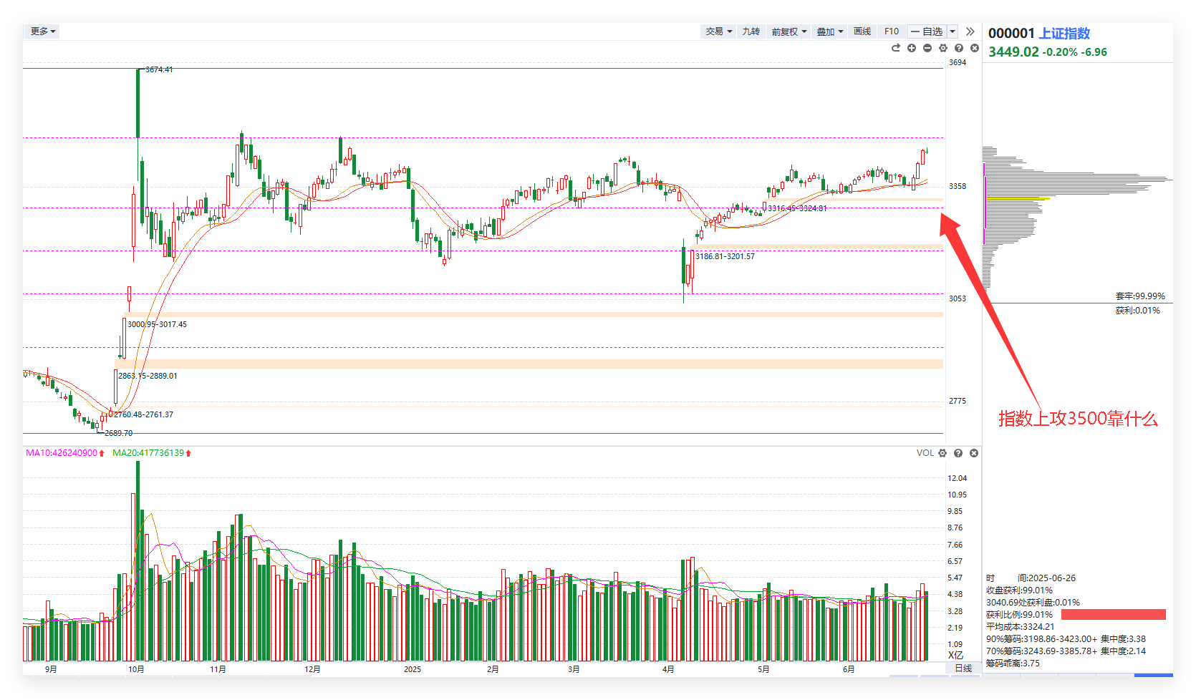
逻辑4、指数上攻旗手

Slide 11
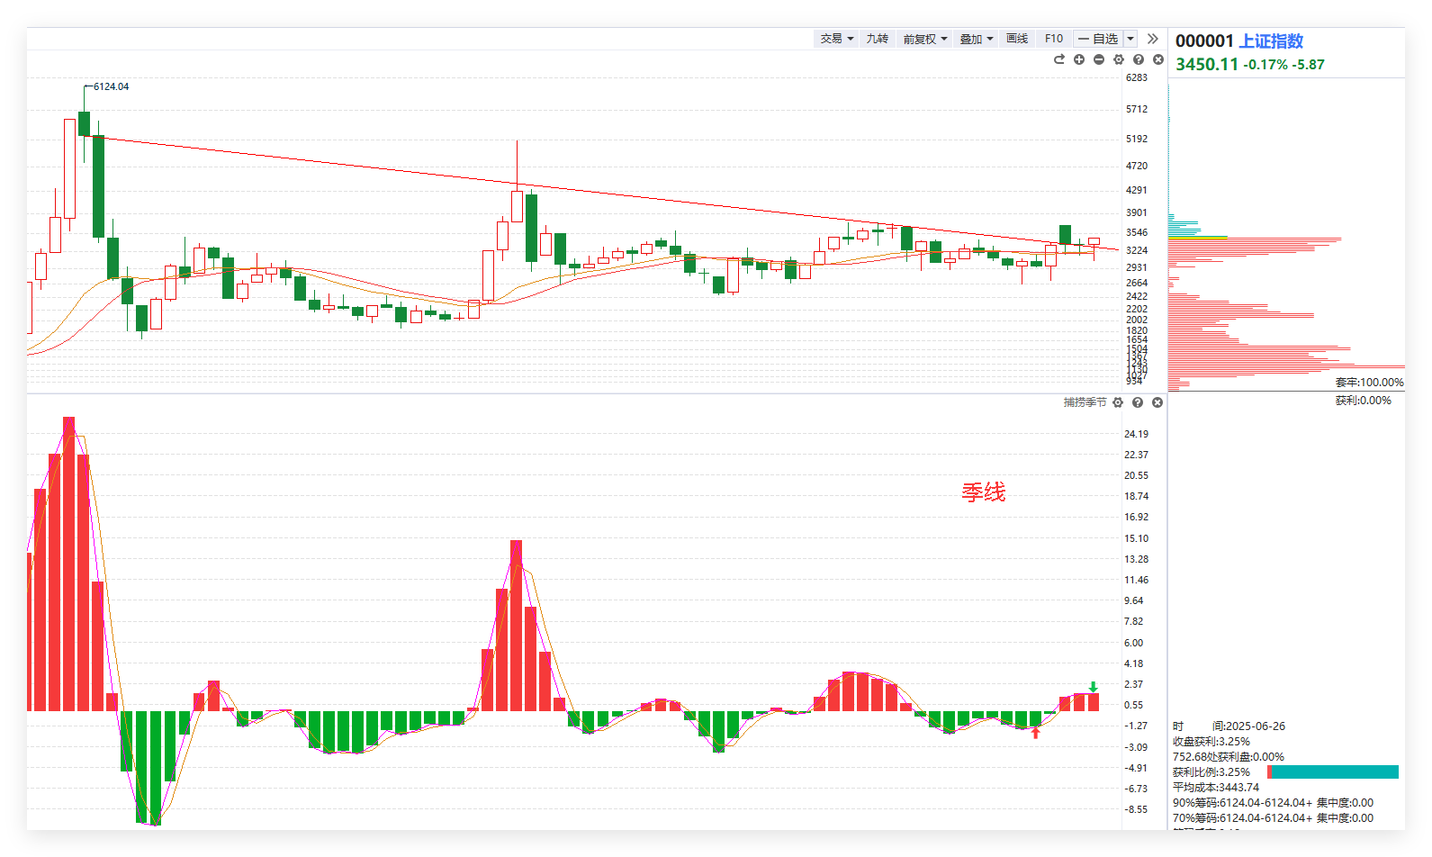
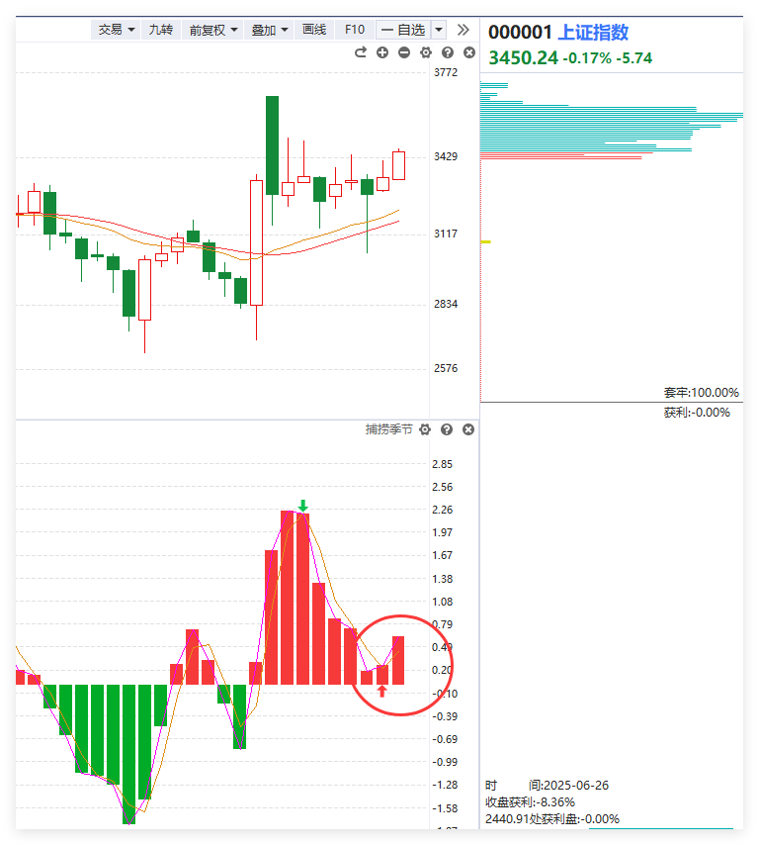
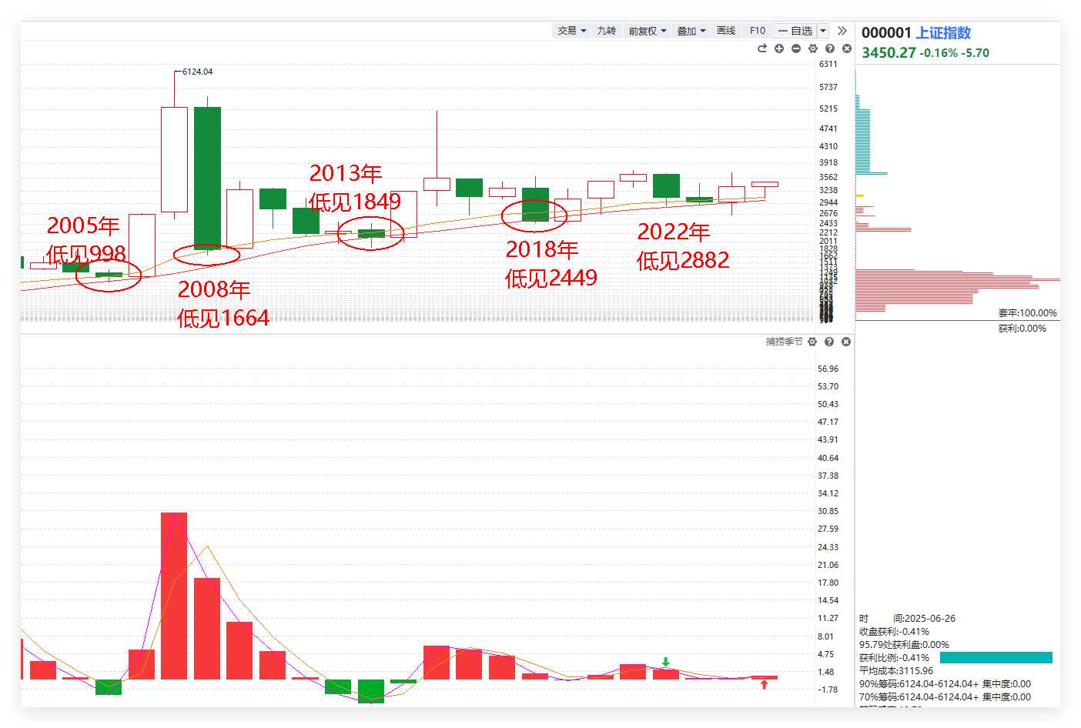
指数为什么会上去？

Slide 12
风口选股
Notes:
光伏行业加速出清低效产能

Slide 13
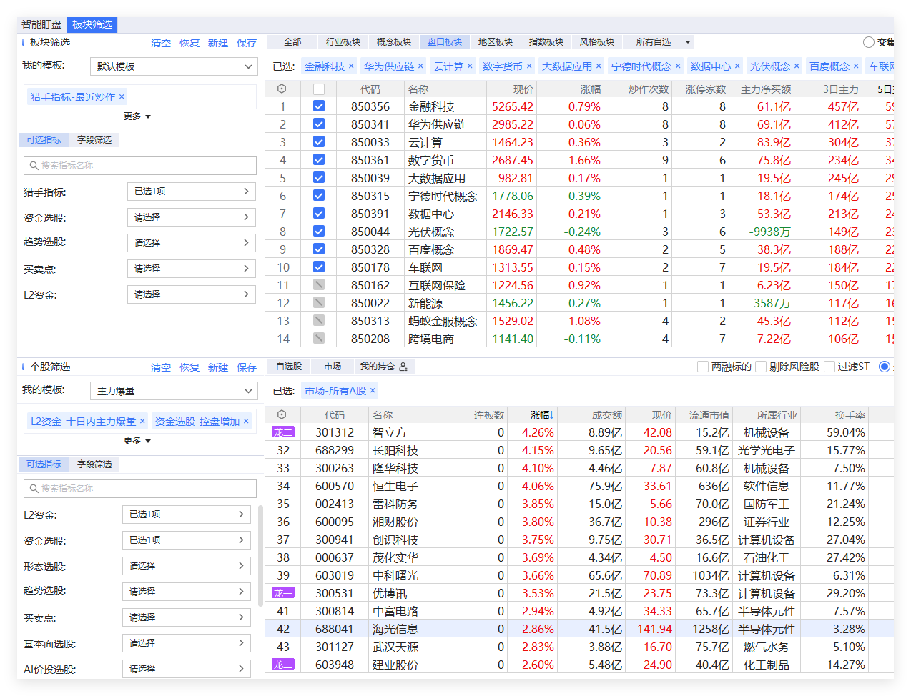
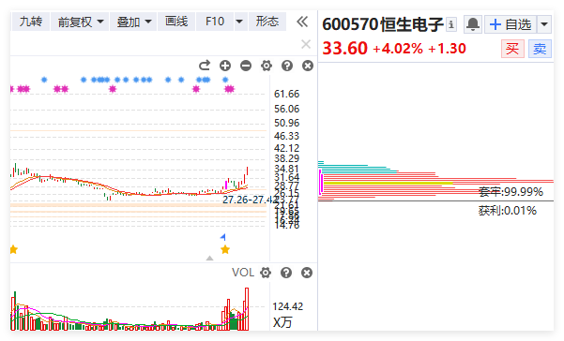
风口选股：软件信息

Slide 14
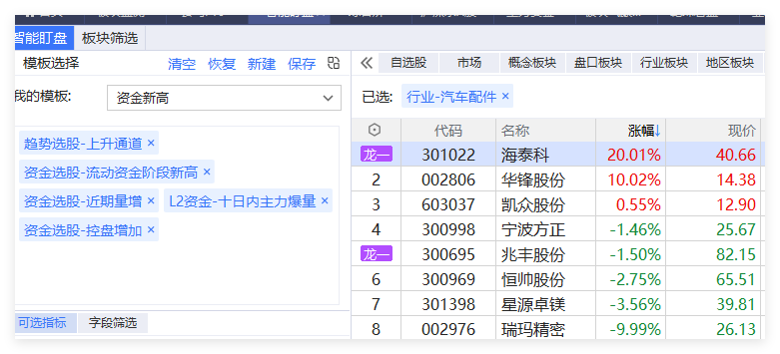
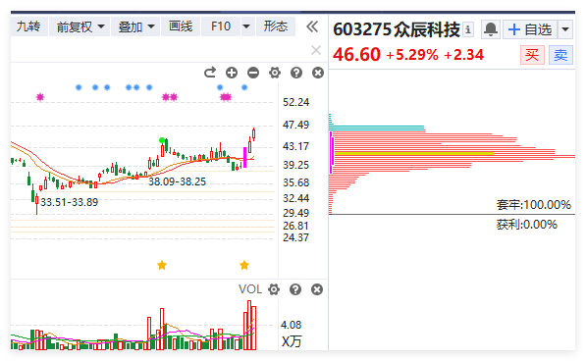
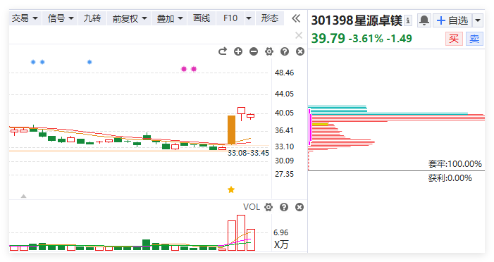
风口选股：机器人

Slide 15
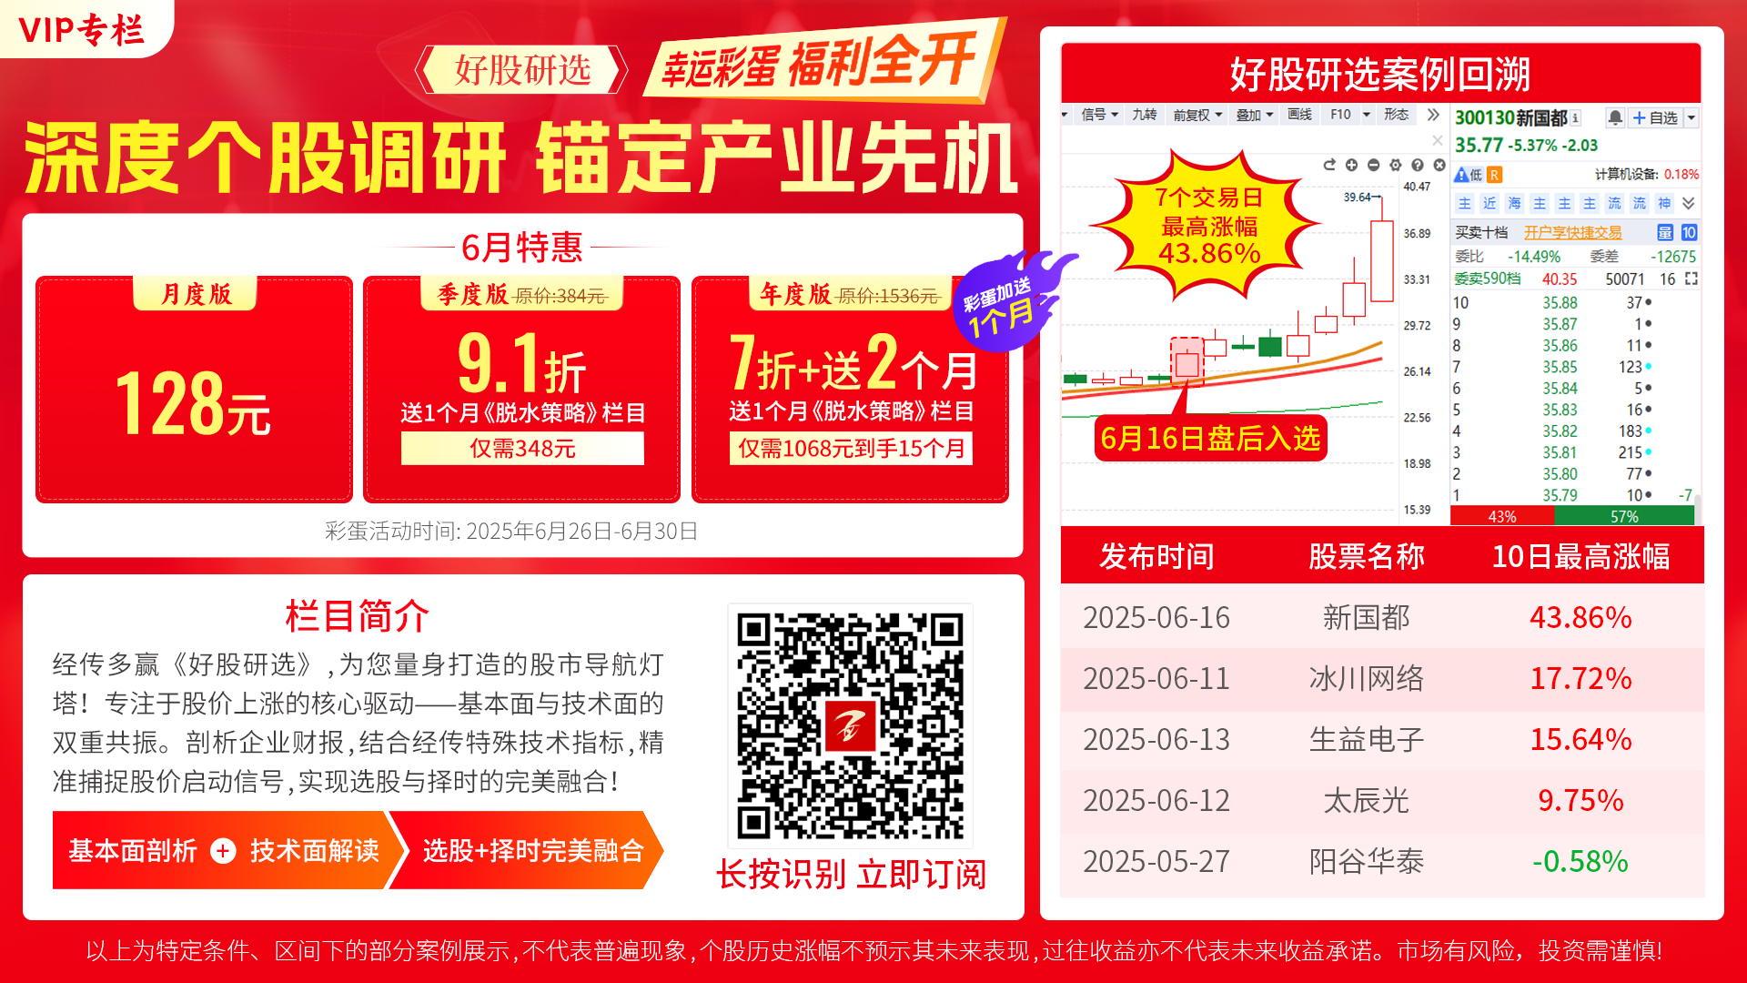
好股严选栏目

